Slide 1
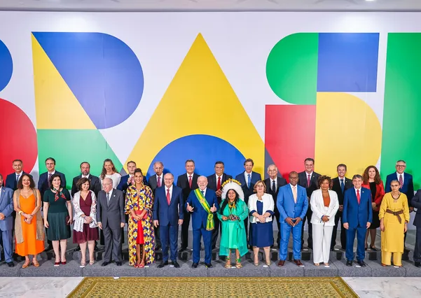
Vem reforma ministerial por aí?
05 de abril de 20245

Slide 2
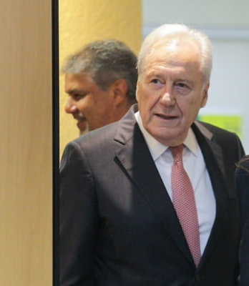
JUSTIÇA
Lewandowski estava sob forte "estágio probatório", mas amenizou com a captura dos 2 fugitivos de Mossoró

Slide 3
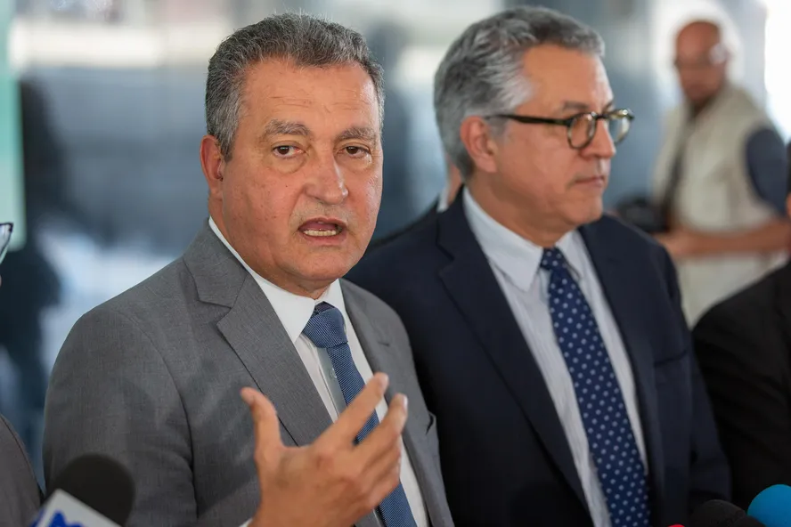
ARTICULAÇÃO POLÍTICA
Padilha e Rui Costa amealharam forte oposição até entre colegas de ministério, além de Arthur Lira
Contudo, Lula afirmou recentemente que Costa é uma espécie de primeiro-ministro e que Padilha “rói o osso” nas negociações com o Congresso Nacional

Slide 4
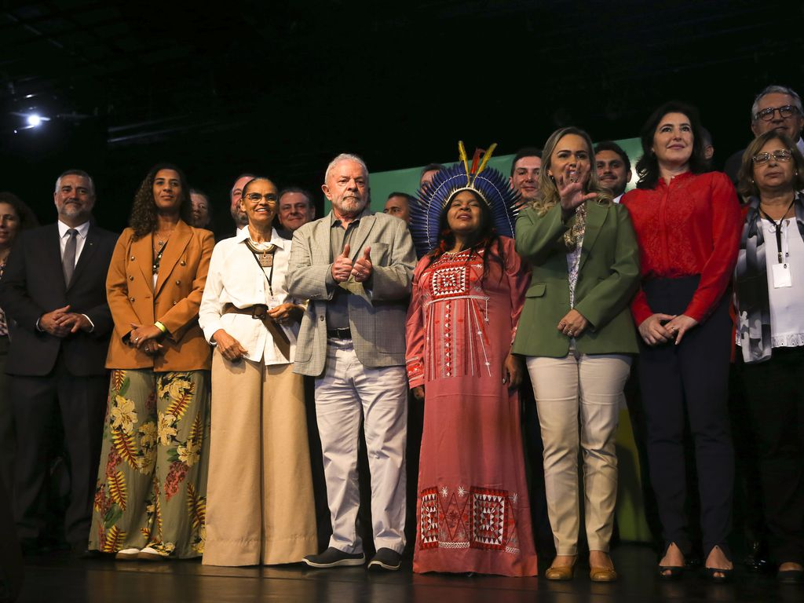
ÁREA SOCIAL
Direitos Humanos, Indígenas, Igualdade Racial, Mulheres, Cultura e Desenvolvimento Agrário não dão o tom ou imagem do governo, mas causaram poucos danos
Saúde se mantém sobre forte pressão para oferecer resultados, tendo a epidemia de dengue no encalço
Educação sofre duras críticas pelas organizações sindicais e sociais da área, mas se escorou no programa Pé-de-Meia

Slide 5
MEIO AMBIENTE
Tema em ascensão no cenário internacional como ativo político, sofre com a greve de servidores do IBAMA
A ministra Marina é uma estrela internacional e, embora com pouca visibilidade pública interna, é legitimada internacionalmente e se apresenta como “reserva moral” no governo Lula

Slide 6
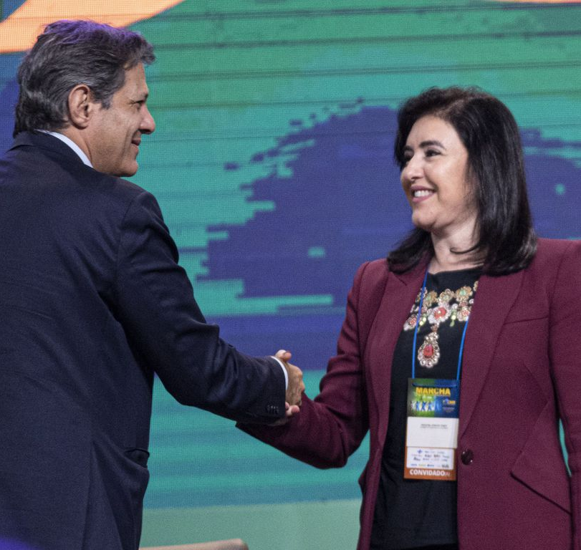
ÁREA ECONÔMICA
Estável, sendo liderada por Haddad, mas tendo respaldo à direita por Tebet
As pressões constantes do meio empresarial, grande imprensa e Congresso Nacional não afetaram a liderança e legitimidade desses ministros

Slide 7
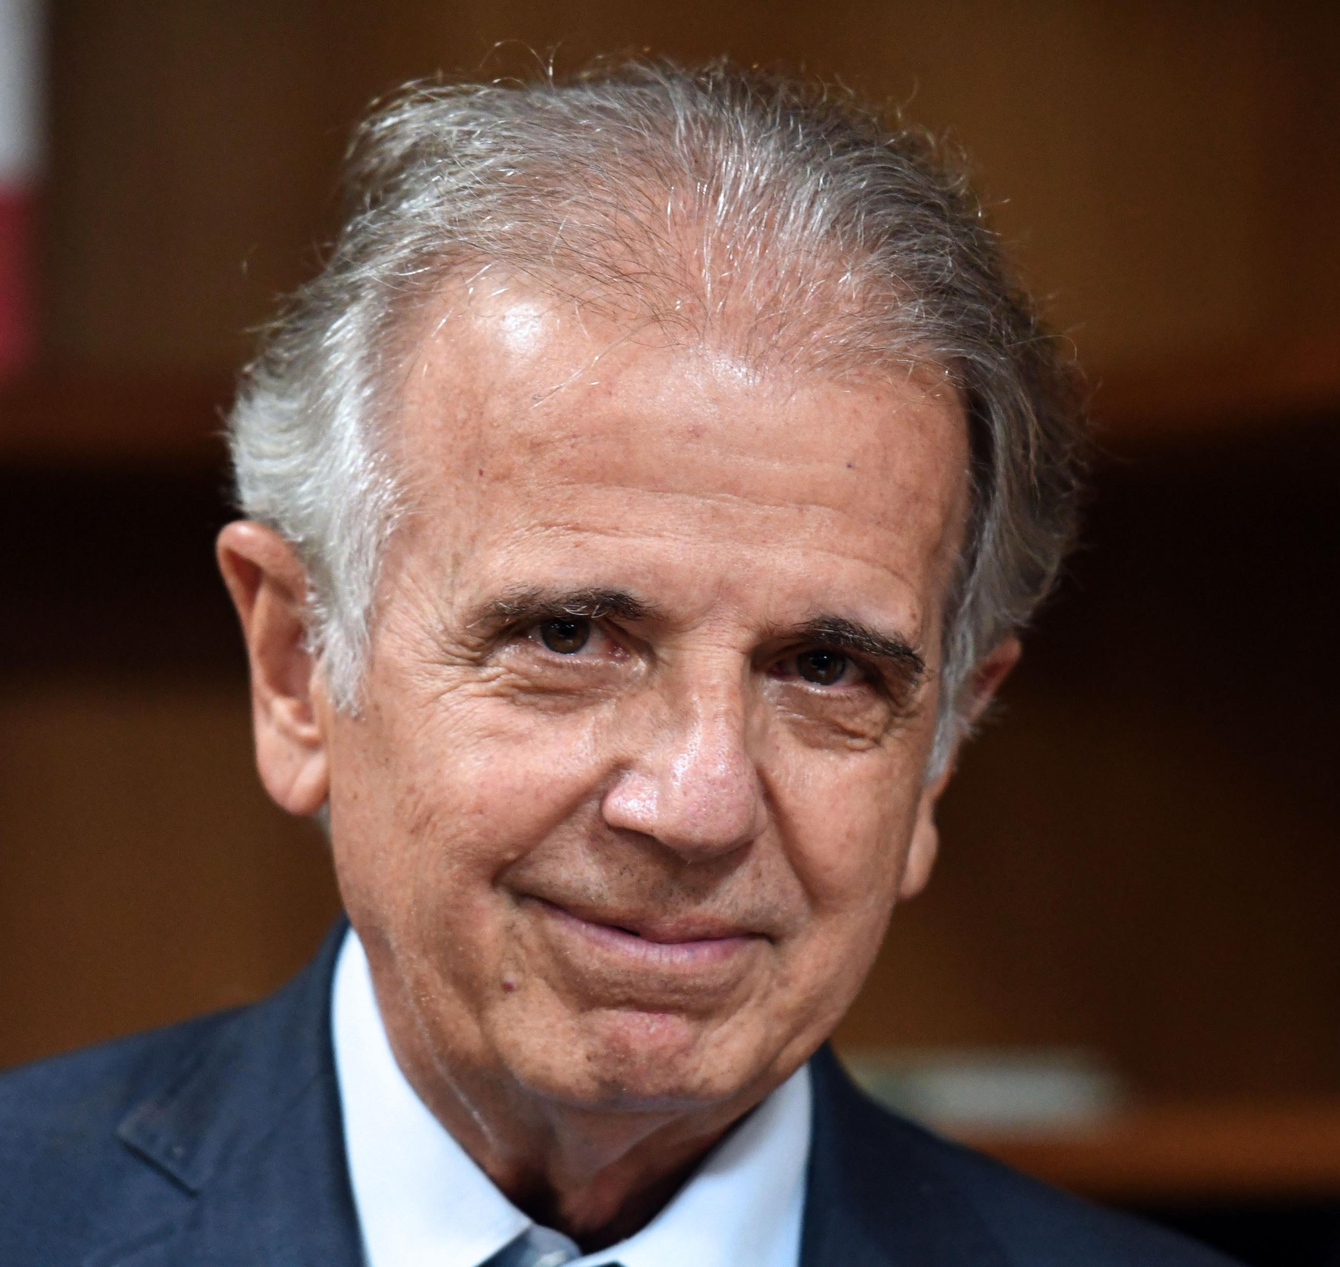
DEFESA
Blindado, o ministro Múcio administra as tensões e reduziu as manifestações públicas da área militar

Slide 8
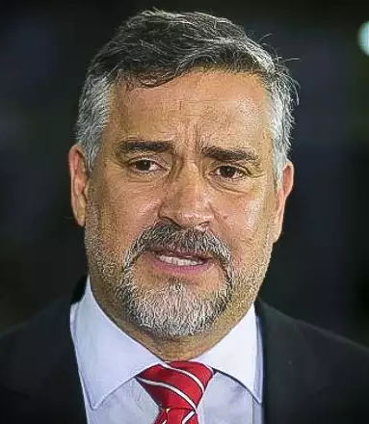
SECOM
Paulo Pimenta é duramente criticado por todo campo da esquerda e, em especial, pelo apoio social lulista
Contudo, pelo apoio dado por Lula até aqui, fica a impressão que o governo federal não quer mexer num vespeiro de conflito midiático

